Slide 1
第5章
案例5—点灯游戏

Slide 2
5.1 案例简介
应用名称：
点灯游戏
目标：
设计一款基于JAVA的游戏，显示N*N盏灯，游戏开始时，所有灯是熄灭的，每次点击其中一盏灯，会改变当前灯以及上、下、左、右几盏灯的状态（熄灭→点亮；点亮→熄灭），当所有灯都点亮为游戏结束。

Slide 3
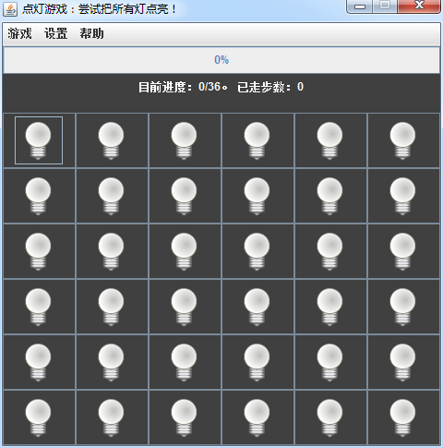
运行结果：

Slide 4
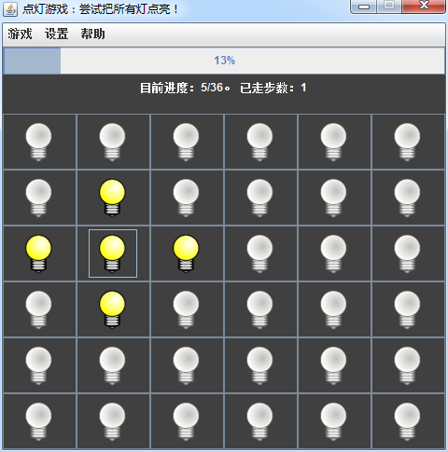
运行结果：

Slide 5
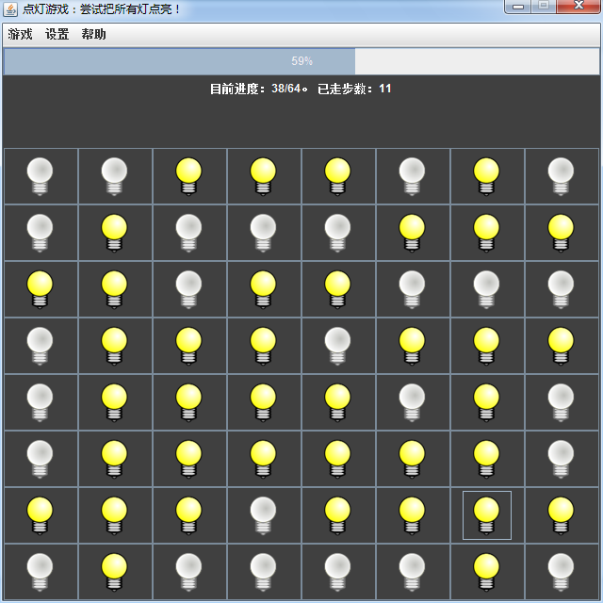
运行结果：

Slide 6
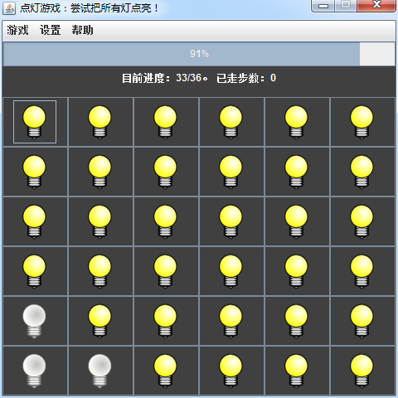
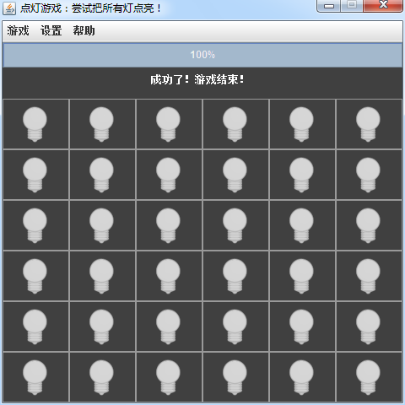
运行结果：

Slide 7
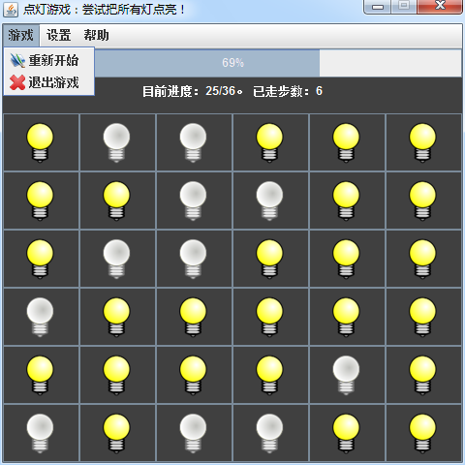
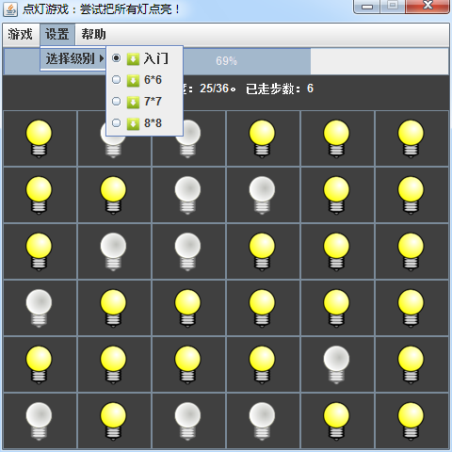
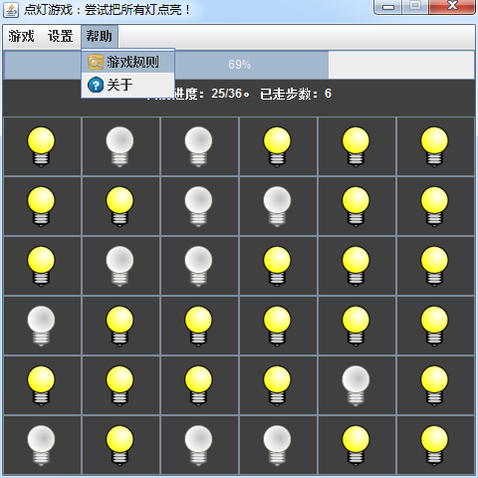
运行结果：

Slide 8
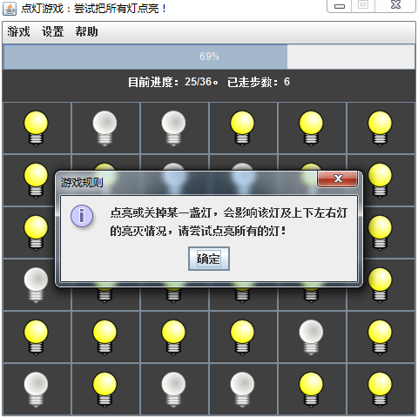
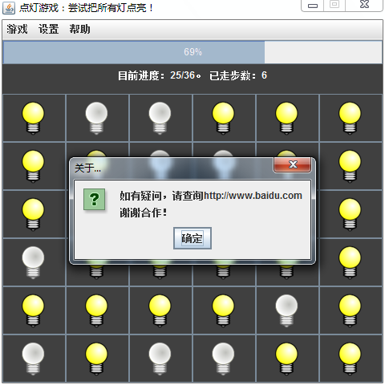
运行结果：

Slide 9
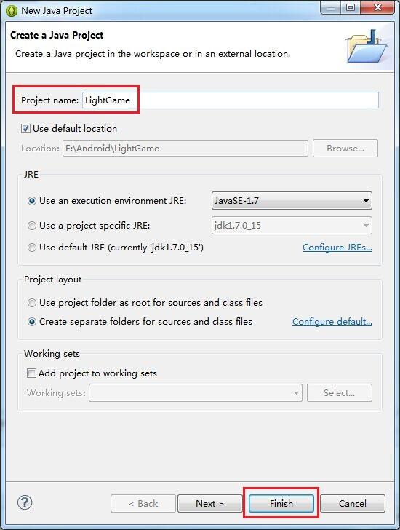
5.2 创建工程
一、新建一个工程：
名称为“LightGame”
注意：不能有空格。
点击Finish。

Slide 10
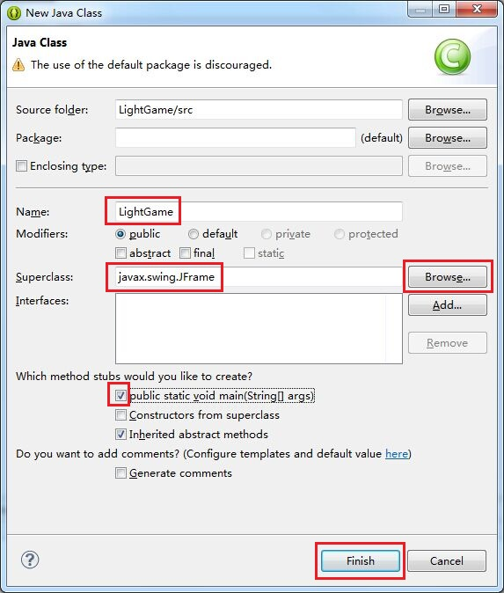
5.2 创建工程
二、新建一个类Class:
类名为“LightGame”
继承的类为“JFrame”
勾选“public static
  void main(String[]
  args)”。
点击Finish即可完成
类的创建。

Slide 11
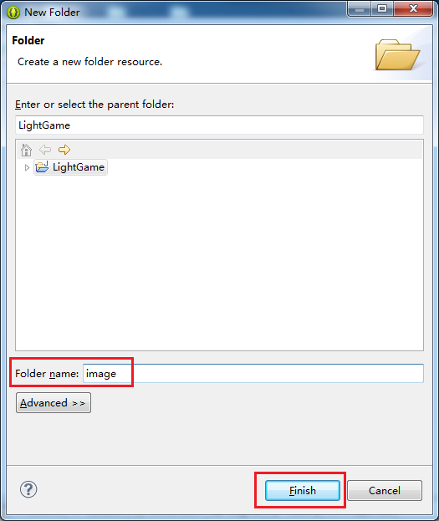
5.2 创建工程
三、添加图片资源
为工程新建一个文件夹：
右击整个工程→New→
Folder；
在弹出的对话框中，填写
文件夹名称“image”，
点击Finish；
把需要的图片资源粘贴到
image文件夹下
如下图所示：

Slide 12
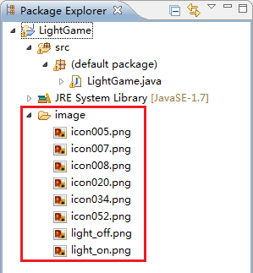
5.2 创建工程

Slide 13
5.3 界面设计
一、添加main函数内的代码：
参考代码：
private static int level=6;
public static void main(String[] args) {
  LightGame g=new LightGame();
  g.setTitle("点灯游戏：尝试把所有灯点亮！");
  g.setSize(80*level, 80*level);
  g.setVisible(true);
  g.setResizable(false);
}

Slide 14
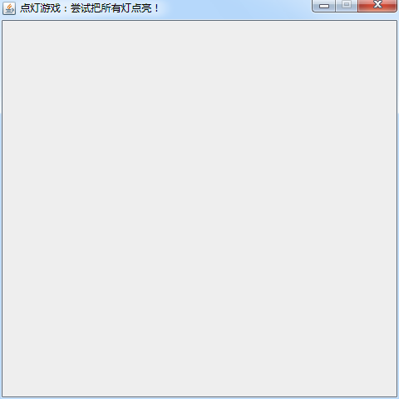
5.3 界面设计
显示点灯游戏的窗口：

Slide 15
5.3 界面设计
二、添加进度条：
JProgressBar。
添加LightGame类的成员变量：
private JProgressBar progress=new JProgressBar();

Slide 16
5.3 界面设计
二、添加进度条：
// LightGame类的构造函数：
LightGame(){
    progress.setMinimum(0);
    progress.setMaximum(100);
    progress.setPreferredSize(new Dimension(800,30));
    progress.setStringPainted(true);
    this.add(progress,BorderLayout.NORTH);
}

Slide 17
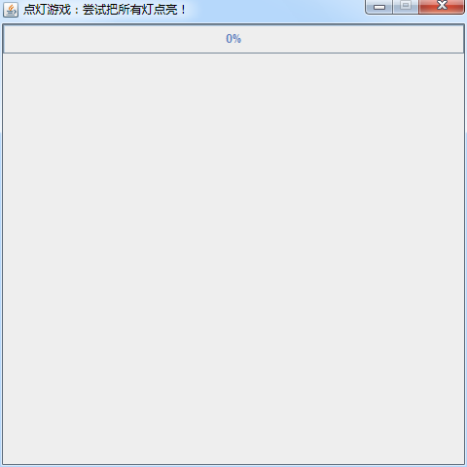
5.3 界面设计
显示进度条：

Slide 18
5.3 界面设计
三、添加状态说明：
JPanel、JLabel等。
添加LightGame类的成员变量：
private JPanel panel01=new JPanel();
private JLabel label01=new JLabel("目前进度：0/"+level*level+"。");
private JLabel label02=new JLabel("已走步数："+0);

Slide 19
5.3 界面设计
三、添加状态说明：
在LightGame类的构造函数设置组件的属性：
参考代码
LightGame(){
……
    this.getContentPane().setBackground(Color.DARK_GRAY);
    label01.setForeground(Color.WHITE);
    label02.setForeground(Color.WHITE);
    panel01.add(label01);
    panel01.add(label02);
    panel01.setOpaque(false);
    this.add(panel01,BorderLayout.CENTER);
}

Slide 20
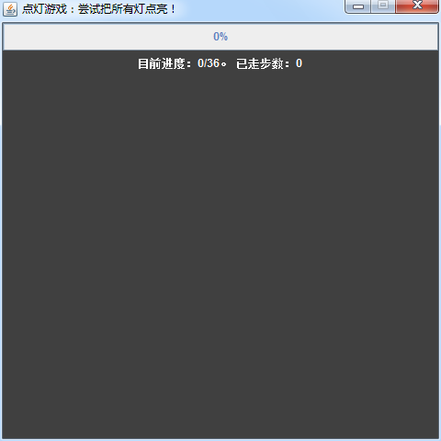
5.3 界面设计
显示状态说明：

Slide 21
5.3 界面设计
四、添加N*N灯矩阵：
JPanel、JButton、ImageIcon等。
添加LightGame类的成员变量：
private JPanel panel02=new JPanel();
private JButton btn[][]=new JButton[level][level]; //n*n盏灯方阵
private boolean light[][]=new boolean[level][level]; //每个灯状态，false灭，true亮
private ImageIcon icon_state[]=new ImageIcon[2];

Slide 22
5.3 界面设计
四、添加N*N灯矩阵：
在LightGame类的构造函数设置组件的属性：
参考代码
LightGame(){
……
    icon_state[0]=new ImageIcon("image//light_off.png"); //灯灭图片
    icon_state[1]=new ImageIcon("image//light_on.png"); //灯亮图片

Slide 23
5.3 界面设计
  for(int i=0;i<level;i++){
  for(int j=0;j<level;j++){
  btn[i][j]=new JButton(icon_state[0]);
  btn[i][j].setBackground(Color.DARK_GRAY);
  panel02.add(btn[i][j]);
  light[i][j]=false;
  }
  }
  panel02.setOpaque(false);
  panel02.setLayout(new GridLayout(level, level, 0, 0));
  this.add(panel02,BorderLayout.SOUTH);
}

Slide 24
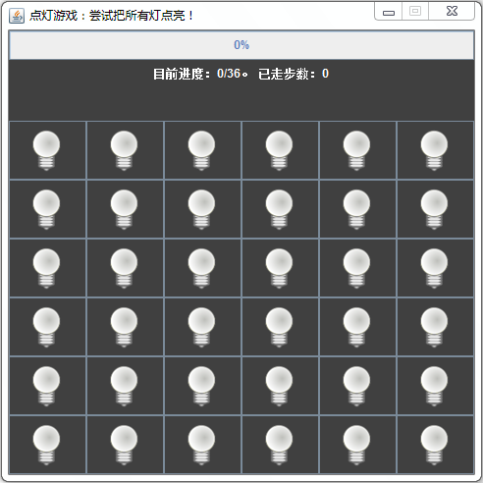
5.3 界面设计
显示N*N灯矩阵：

Slide 25
5.3 界面设计
五、添加菜单：
JMenu、JMenuItem、ButtonGroup、JRadioButtonMenuItem、ImageIcon等。
添加LightGame类的成员变量：
private JMenu jm01=new JMenu("游戏");
private JMenuItem item01=new JMenuItem("重新开始");
private JMenuItem item02=new JMenuItem("退出游戏");

Slide 26
5.3 界面设计
private JMenu jm02=new JMenu("设置");
private JMenu item03=new JMenu("选择级别");
private String str_level[]=new String[]{"入门","6*6","7*7","8*8"};
private ButtonGroup group=new ButtonGroup();
private JRadioButtonMenuItem radio_level[]=new JRadioButtonMenuItem[str_level.length];

Slide 27
5.3 界面设计
private JMenu jm03=new JMenu("帮助");
private JMenuItem item04=new JMenuItem("游戏规则");
private JMenuItem item05=new JMenuItem("关于");
private JMenuBar mb=new JMenuBar();
private ImageIcon icon_menu[]=new ImageIcon[]{
new ImageIcon("image//icon008.png"),
new ImageIcon("image//icon007.png"),
new ImageIcon("image//icon005.png"),
new ImageIcon("image//icon020.png"),
new ImageIcon("image//icon034.png"),
new ImageIcon("image//icon052.png")
};

Slide 28
5.3 界面设计
五、添加菜单：
在LightGame类的构造函数设置组件的属性：
参考代码
LightGame(){
……
    item01.setIcon(icon_menu[0]);
    item02.setIcon(icon_menu[1]);
    jm01.add(item01);
    jm01.add(item02);
    mb.add(jm01);

Slide 29
5.3 界面设计
  for(int i=0;i<str_level.length;i++){
  radio_level[i]=new JRadioButtonMenuItem(str_level[i]);
  group.add(radio_level[i]);
  radio_level[i].setIcon(icon_menu[3]);
  item03.add(radio_level[i]);
  }
  radio_level[0].setIcon(icon_menu[2]);
  jm02.add(item03);
  mb.add(jm02);

Slide 30
5.3 界面设计
  item04.setIcon(icon_menu[4]);
  item05.setIcon(icon_menu[5]);
  jm03.add(item04);
  jm03.add(item05);
  mb.add(jm03);
  this.setJMenuBar(mb);
}

Slide 31
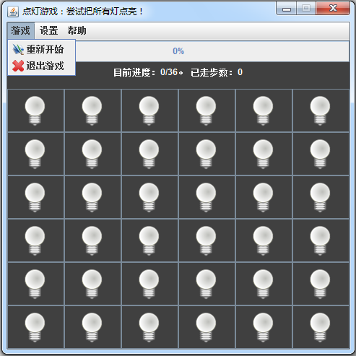
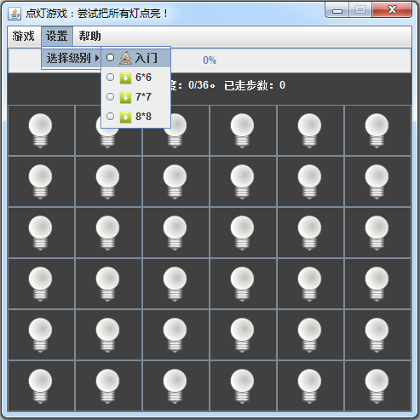
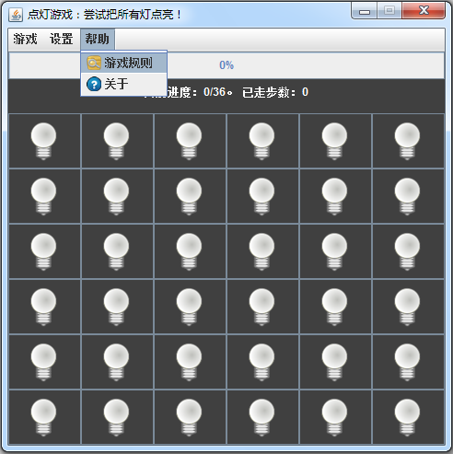
5.3 界面设计
显示菜单：

Slide 32
5.4 事件处理
一、定义事件处理类，实现事件监听器
添加事件监听器MyListener（自己命名）：
参考代码：
private class MyListener implements ActionListener{
  public void actionPerformed(ActionEvent e){
      //此处添加事件处理代码
  ｝
｝

Slide 33
5.4 事件处理
二、为组件指定事件监听器
定义变量：
private MyListener my=new MyListener();
在LightGame类的构造函数添加代码：
LightGame(){
  ……
  for(int i=0;i<level;i++){
  for(int j=0;j<level;j++){
  。。。。。。
  btn[i][j].addActionListener(my);
  }
  }

Slide 34
  for(int i=0;i<str_level.length;i++){
  。。。。。。
  radio_level[i].addActionListener(my);
  }
  item01.addActionListener(my);
  item02.addActionListener(my);
  item04.addActionListener(my);
  item05.addActionListener(my);
}

Slide 35
5.4 事件处理
三、实现事件处理的函数体
在actionPerformed函数添加代码
//添加事件处理代码
  for(int i=0;i<level;i++){
  for(int j=0;j<level;j++){
  if(e.getSource()= =btn[i][j]){
  click++;
  label02.setText("已走步数："+click);
  if(light[i][j]==false){ //改变点击的灯状态
  btn[i][j].setIcon(icon_state[1]);
  light[i][j]=true;
  }else{
  btn[i][j].setIcon(icon_state[0]);
  light[i][j]=false;
  }

Slide 36
5.4 事件处理
  if(i>0){//改变点击灯的上边灯状态
  if(light[i-1][j]==false){
  btn[i-1][j].setIcon(icon_state[1]);
  light[i-1][j]=true;
  }else{
  btn[i-1][j].setIcon(icon_state[0]);
  light[i-1][j]=false;
  }
  }

Slide 37
5.4 事件处理
  if(i<level-1){//改变点击灯的下边灯状态
  if(light[i+1][j]==false){
  btn[i+1][j].setIcon(icon_state[1]);
  light[i+1][j]=true;
  }else{
  btn[i+1][j].setIcon(icon_state[0]);
  light[i+1][j]=false;
  }
  }

Slide 38
5.4 事件处理
  if(j>0){//改变点击灯的左边灯状态
  if(light[i][j-1]==false){
  btn[i][j-1].setIcon(icon_state[1]);
  light[i][j-1]=true;
  }else{
  btn[i][j-1].setIcon(icon_state[0]);
  light[i][j-1]=false;
  }
  }

Slide 39
5.4 事件处理
  if(j<level-1){//改变点击灯的右边灯状态
  if(light[i][j+1]==false){ //改变点击的灯状态
  btn[i][j+1].setIcon(icon_state[1]);
  light[i][j+1]=true;
  }else{
  btn[i][j+1].setIcon(icon_state[0]);
  light[i][j+1]=false;
  }
  }
  }
  checkFinish();
  }
  }

Slide 40
5.4 事件处理
if(e.getSource()= =item01){ //重新开始
initGame();
for(int i=0;i<level;i++){
for(int j=0;j<level;j++){
btn[i][j].setEnabled(true);
}
}
}
if(e.getSource()= =item02){ //退出游戏
dispose();
}

Slide 41
5.4 事件处理
if(e.getSource()= =radio_level[0]){ //入门
beginnerLevel();
radio_level[0].setSelected(true);
}
if(e.getSource()= =radio_level[1]){ //6*6
setLevel(6);
radio_level[1].setSelected(true);
}

Slide 42
5.4 事件处理
if(e.getSource()= =radio_level[2]){ //7*7
setLevel(7);
radio_level[2].setSelected(true);
}
if(e.getSource()= =radio_level[3]){ //8*8
setLevel(8);
radio_level[3].setSelected(true);
}

Slide 43
5.4 事件处理
if(e.getSource()= =item04){ //游戏规则
JOptionPane.showMessageDialog(getContentPane(), "点亮或关掉某一盏灯，会影响该灯及上下左右灯\n的亮灭情况，请尝试点亮所有的灯！","游戏规则",JOptionPane.INFORMATION_MESSAGE);
}
if(e.getSource()= =item05){ //关于
JOptionPane.showMessageDialog(getContentPane(), "如有疑问，请查询http://www.baidu.com\n谢谢合作！","关于...",JOptionPane.QUESTION_MESSAGE);
}

Slide 44
5.4 事件处理
public void checkFinish(){
num=0;
for(int i=0;i<level;i++){
for(int j=0;j<level;j++){
if(light[i][j]==true){
num++;
}
}
}
label01.setText("目前进度："+num+"/"+level*level+"。");
progress.setValue(num*100/level/level);

Slide 45
5.4 事件处理
if(num>=level*level){
label01.setText("成功了！游戏结束！");
label02.setText("");
for(int i=0;i<level;i++){
for(int j=0;j<level;j++){
btn[i][j].setEnabled(false);
}
}
}
}

Slide 46
5.4 事件处理
public void initGame(){
click=0;
num=0;
for(int i=0;i<level;i++){
for(int j=0;j<level;j++){
btn[i][j].setIcon(icon_state[0]);
light[i][j]=false;
}
}
label01.setText("目前进度："+num+"/"+level*level+"。");
progress.setValue(num*100/level/level);
label02.setText("已走步数："+click);
}

Slide 47
5.4 事件处理
public void beginnerLevel(){
click=0;
num=level*level-3;
for(int i=0;i<level;i++){
for(int j=0;j<level;j++){
if(i==level-2 && j==0 || i==level-1 && j==0 || i==level-1 && j==1){
btn[i][j].setIcon(icon_state[0]);
light[i][j]=false;
}else{
btn[i][j].setIcon(icon_state[1]);
light[i][j]=true;
}
}
}

Slide 48
5.4 事件处理
label01.setText("目前进度："+num+"/"+level*level+"。");
progress.setValue(num*100/level/level);
label02.setText("已走步数："+click);
}

Slide 49
5.4 事件处理
  public void setLevel(int i){
  level=i;
  Point p=this.getLocation();
  dispose();
  LightGame g=new LightGame();
  g.setTitle("点灯游戏：尝试把所有灯点亮！");
  g.setSize(80*level, 80*level);
  g.setLocation(p);
  g.setVisible(true);
  g.setResizable(false);
  }

Slide 50
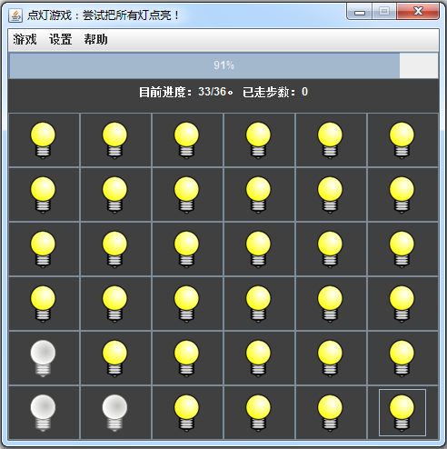
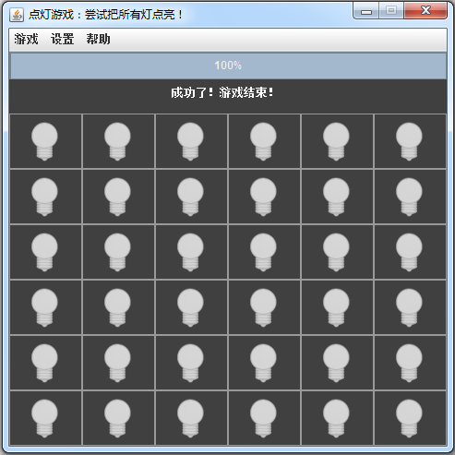
5.4 事件处理
完成事件处理：
入门级别：只剩左下角三盏灯熄灭，其余通过程序已设置点亮状态，用户只需点击左下角的灯，即可完成游戏。

Slide 51
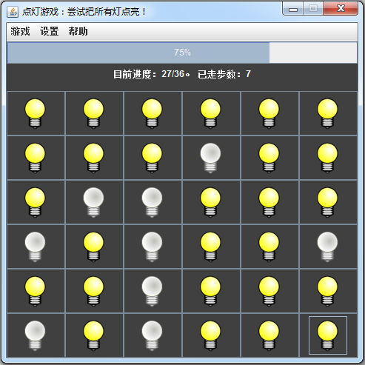
5.4 事件处理
完成事件处理：
6*6灯矩阵：

Slide 52
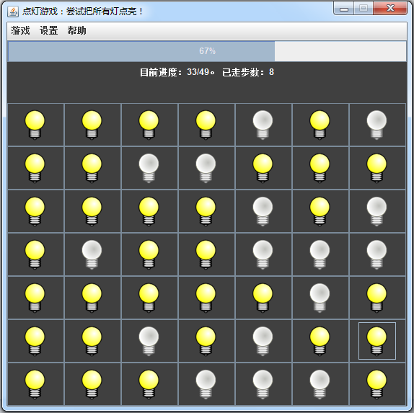
5.4 事件处理
完成事件处理：
7*7灯矩阵：

Slide 53
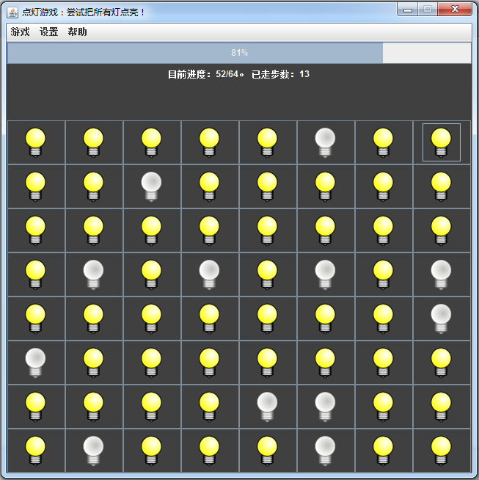
5.4 事件处理
完成事件处理：
8*8灯矩阵：

Slide 54
5.5 小结
本章主要介绍了JLabel、JButton、JPanel、ButtonGroup、JMenu、JMenuItem、JRadioButtonMenuItem、ImageIcon等组件的基本使用，以及相应的事件处理。
重点是讲解事件处理函数的添加，难点是运用理解构造函数、内部类的创建。

